Slide 1
AuTURBO 2018 ROS x TurtleBot3
정 려운
2018.05.16

Slide 2
일정
2018/04/04 – 오리엔테이션 (내용 전달 / 인사 / 배정)
2018/04/11 – ROS 강의 1 (ROS 전체 구조)
2018/04/18 – ROS 강의 2 (ROS Topic/Service/Action)
2018/04/25 – ROS 강의 3 (ROS↔OpenCV)
2018/05/02 – ROS 강의 4 (ROS↔TensorFlow)
2018/05/09 – ROS 강의 5 (ROS↔Gazebo)
2018/05/16 – ROS 강의 6 (ROS↔TurtleBot3)
2018/05/23 – ROS 강의 7 (ROS↔Java, Android)
2018/05/28 – 예비일

Slide 3



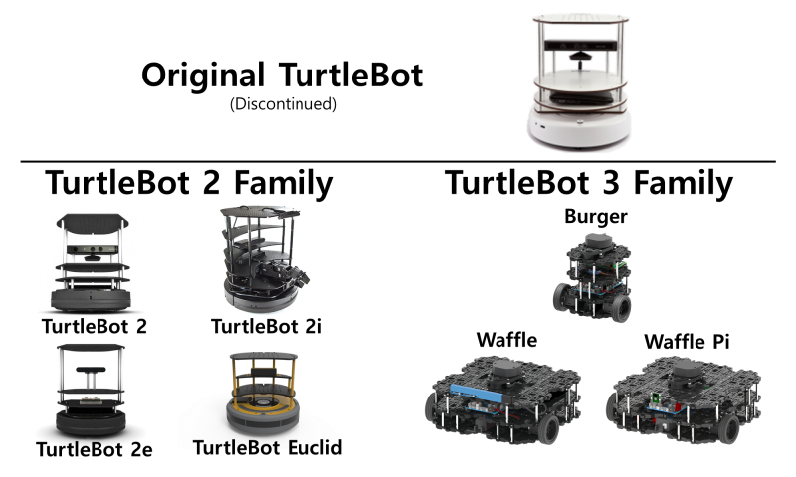
TurtleBot

Slide 4
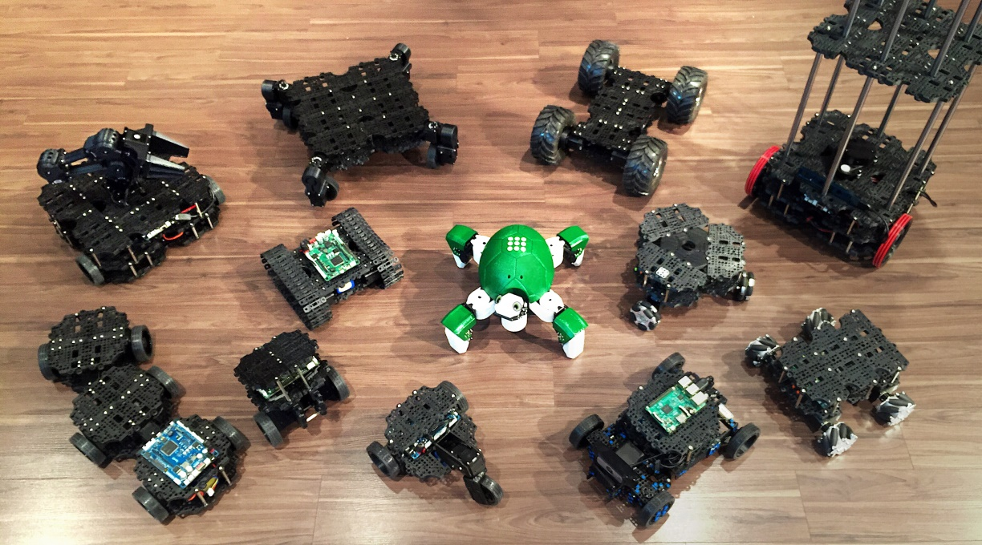
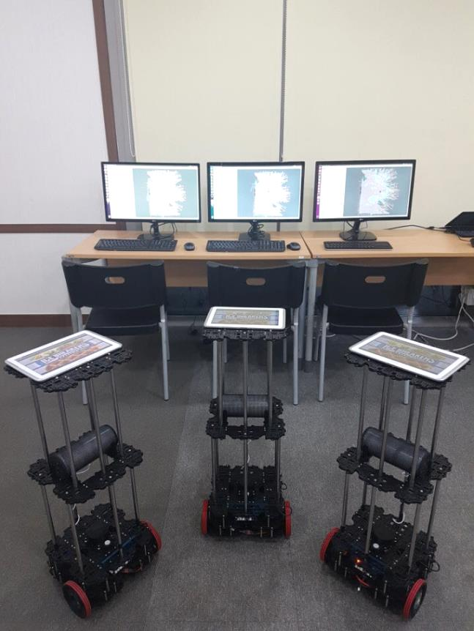
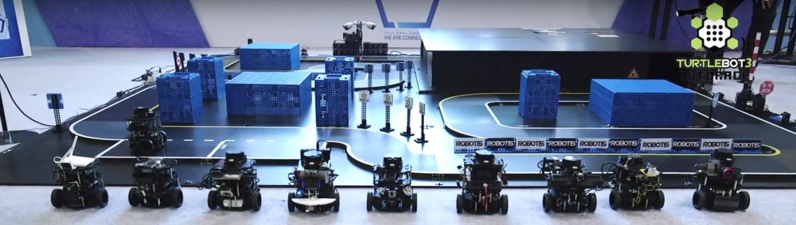
TurtleBot3 Applications
http://emanual.robotis.com/docs/en/platform/turtlebot3/overview/

Slide 5
TurtleBot3 돌려보기

